Slide 1
Генерация кода по диаграмме активностей
Дипломная работа
Ивановой О.О., группа 545
Научный руководитель:
д. ф.-м. н.,
профессор Терехов А.Н.
Notes:
1

Slide 2
Введение
моделирование с точки зрения структуры и поведения
подходы к генерации уровня поведения:
- генерация логики из диаграмм конечных автоматов
- генерация логики из диаграмм последовательностей
- генерация логики из диаграмм активностей
2

Slide 3
Постановка задач
исследование методов спецификации поведения систем
выбор средств, наиболее адекватно представляющих процессы в системе
разработка и реализация алгоритмов генерации исходного кода
3

Slide 4
Выбор нотации
Диаграмма активностей:
не требует явного выделения состояний
непосредственно отражает поведение системы
интуитивно понятна
4

Slide 5
Описание подхода
генерация из диаграмм классов и диаграмм активностей
каждый метод класса связан с диаграммой активностей
диаграммы активностей должны иметь возможность быть неструктурированными
5

Slide 6
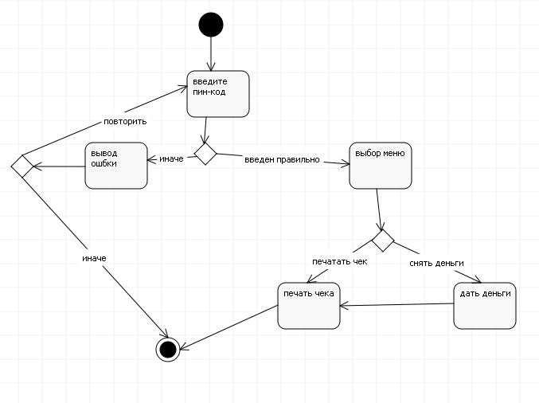
Актуальность
6

Slide 7
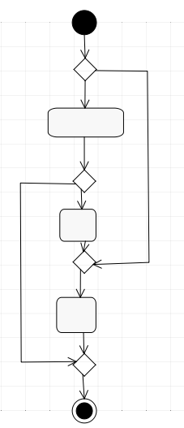
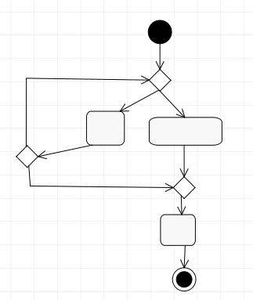
Примеры неструктурных диаграмм

Slide 8
Алгоритм генерации
аналогичные задачи решаются при построении компиляторов
обход в ширину
1
4
5
2
3

Slide 9
Результаты
выбрана диаграмма активности UML для описания поведенческого аспекта системы
разработан алгоритм генерации исходного кода для языка C#
алгоритм реализован в среде визуального моделирования QReal

